Slide 1
고객관리 > 펜타온 사용자관리

Slide 2

고객관리 > 펜타온 사용자관리
펜타온 사용자관리 기본화면
펜타온 사용자관리 화면설계를 위한 기본화면
박동혁
펜타온 사용자관리
펜타온 서비스의 사용자를 조회합니다.
사용명을 클릭하면 사용자 상세정보를 조회할 수 있고 수정가능합니다.
사용자 로그인 시 틀린 암호 5회 이상 처리 시 사용자는 잠김 상태로 됩니다. (잠김 상태 사용자는 [해제] 버튼으로 정상처리 할 수 있습니다.)
2년 이상 장기 미접속 사용자는 삭제처리 됩니다.
로그인 ID |  | 사용자명
상태 | 정상 v | 팬택 임직원 | 전체 v
사용자 등록
순번 | 사용자명 | 로그인 아이디 | 상태 | 이동전화 | 최근접속일시 | 등록일시 | 팬택 임직원
1 | 홍길동 | testuser01 | 정상 | 010-1234-1222 | 2024-10-16 14:38 | 2024-10-16 14:38
2 | 강감찬 | testuser02 | 종료 | 010-1234-5465 | 2024-10-16 14:38 | 2024-10-16 14:38
3 | 이순신 | testuser03 | 잠김 | 010-1234-4578 | 2024-10-16 14:38 | 2024-10-16 14:38
임직원 v
사유
일반사용자 v
해제
일반사용자 v

Slide 3
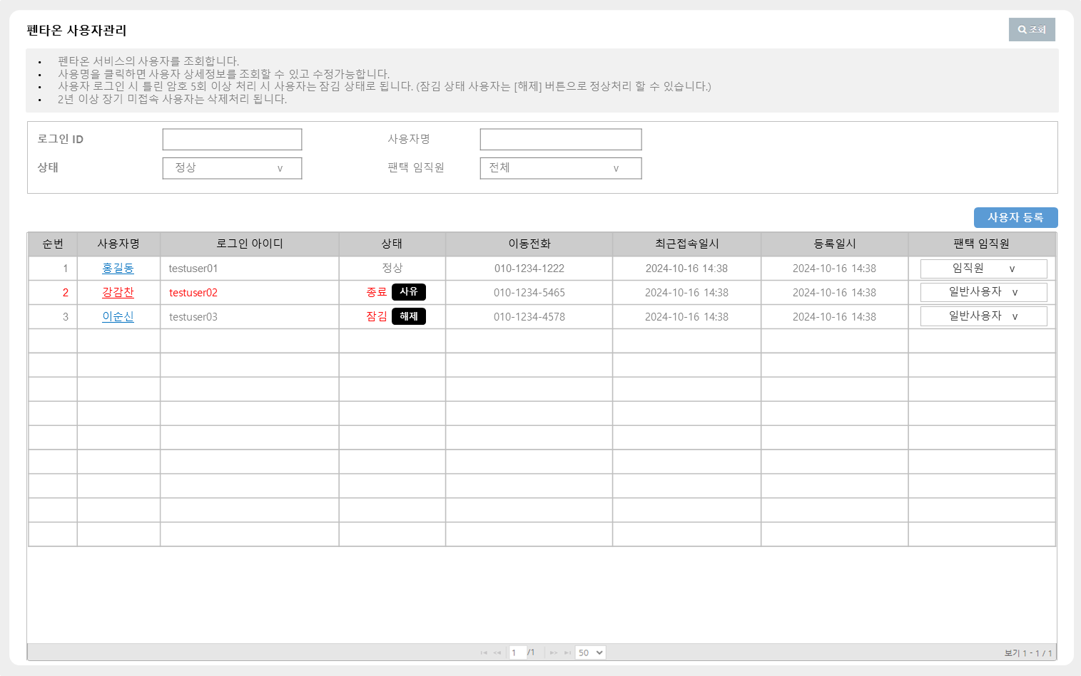
고객관리 > 펜타온 사용자관리
펜타온 사용자관리
펜타온 사용자 조회
박동혁
1
NO. | Description
1 | 펜타온 사용자관리 펜타온 사용자 조회 사용자를 등록, 수정처리
2 | 조회조건 로그인ID 와 사용자명은 Like 검색 상태: Default 정상 ㅇ 전체 ㅇ 정상 ㅇ 잠김 ㅇ 종료
3 | 팬택 임직원 field 추가 구현 : select box title : 팬택 임직원l label : 전체 / 임직원 / 일반사용자 default : 전체
4 | 결과 Data 사용자명: 클릭 시 사용자 상세/수정 호출 상태가 종료인 사용자는 사용자정보가 빨간색으로 표기 상태가 잠김인 상용자는 상태만 빨간색으로 표기되고 [해제]버튼이 표기
5 | 검색 결과 영역 - 팬택 임직원 column 추가
2
3
4
사용자를 정상처리 하시겠습니까?
저장
취소
탈퇴사유
기타의견
회원가입의 실질적인 혜택이 없음
포인트나 할인쿠폰이 있으면 좋겠어요.
5
닫기

Slide 4
고객관리 > 펜타온 사용자관리
펜타온 사용자관리
펜타온 사용자 등록/수정 및 관리
박동혁
NO. | Description
1 | 사용자 등록 SMS 발송 타이틀: 펜타온 로그인정보 템플릿 코드: OKPlaza111 내용: [#{svcName}] [#{userName}]님 펜타온 사용자등록이 완료되었습니다. 로그인ID: #{loginId} 암호: #{randPassword}
2 | 사용자 수정에서 암호 초기화 문자 - 템플릿 코드: OKPlaza038 내용 [#{svcName}] 초기화된 비밀번호는 #{newPwd}입니다.
사용자 수정
사용자 등록
펜타온 주문 사용자를 수정하는 화면입니다.
펜타온 주문 사용자를 등록하는 화면입니다.
로그인 ID | testuser01
* 로그인 ID | 8~12자, 영문/숫자
중복확인
초기화 문자 전송
2
* 사용자명
비밀번호
* 사용자명 | 홍길동
* 이동전화 | 숫자만 입력
* 이동전화 | 010-1234-1222
* 이메일 | 이메일 입력
* 이메일 | test01@pantechcni.com
비고
* 상태 | 정상 ˅
1
저 장
닫 기
비고
저 장
닫 기
상태를 종료처리 하실 경우 종료사유는 비고에 작성해 주십시오
수정 하시겠습니까?
등록처리 후 사용자 이메일(로그인ID)로 시스템에서 생성한 암호가 발송됩니다.
사용자를 등록하시겠습니까?
저장
취소
저장
취소

